Slide 1
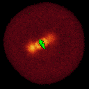
第一节 细胞的增殖

Slide 2
学习目标
1.简述细胞的生长，探讨细胞表面积与体积的关系，
并掌握细胞不能无限长大的原因(重点)。
2.掌握真核细胞的增殖的方式和细胞周期（重点）。
3.掌握有丝分裂的全过程各时期染色体行为和数量
的变化、DNA的数量变化（重点、难点）。
4.掌握无丝分裂的特点。
5.用高倍镜观察根尖分生组织细胞的有丝分裂。

Slide 3
生物体的生长，既要靠细胞生长增大细胞的体积，也要靠细胞分裂增加细胞的数量。主要决定于细胞的数量。

Slide 4

为什么细胞不能无限长大？
相对表面积大，有利于物质的快速转运和交换（细胞表面积与体积的关系限制了细胞的长大）
受细胞核所能控制的范围制约

Slide 5
细胞的数目增加是通过细胞分裂的方式进行增殖的结果
单细胞生物通过细胞增殖产生新的个体
多细胞生物通过细胞增殖产生新细胞；同时，可由一个受精卵经过细胞增殖和分化，发育成一个新的多细胞个体。

Slide 6
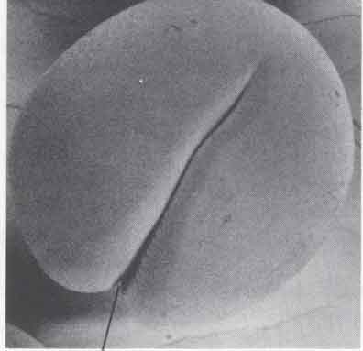
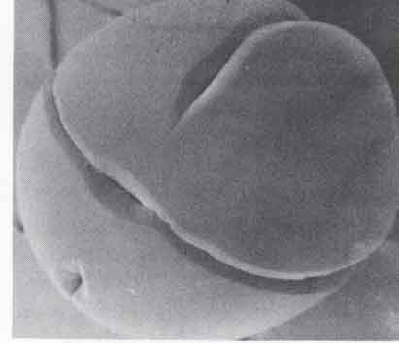
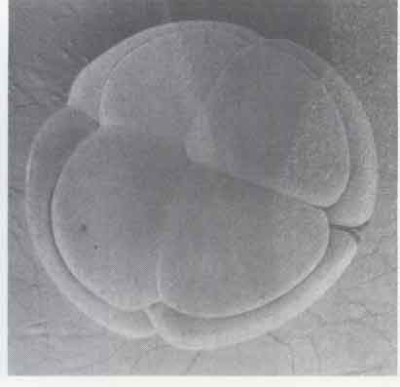
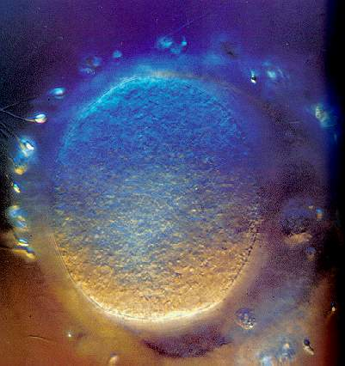

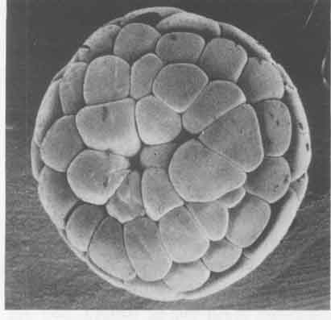
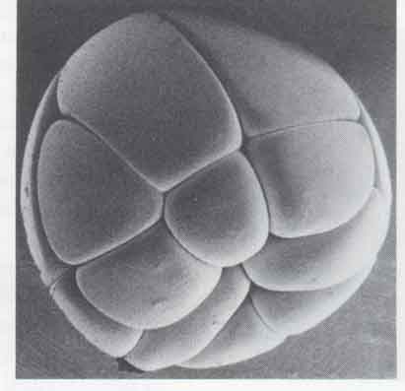
细胞增殖是生物体生长、发育、繁殖和遗传的基础

Slide 7
细胞增殖包括：
物质准备和细胞分裂整个连续的过程

Slide 8
真核细胞分裂的三种类型
无丝分裂 主要是一些低等单细胞生物，如草
履虫、变形虫，少数高等生物的
个别细胞，如蛙的红细胞
有丝分裂 大部分动植物的体细胞,是细胞分
裂的主要方式。
减数分裂 一种特殊的有丝分裂方式，与有性
生殖细胞的形成有关。

Slide 9
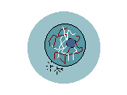
有丝分裂
－－细胞增殖的主要方式

Slide 10
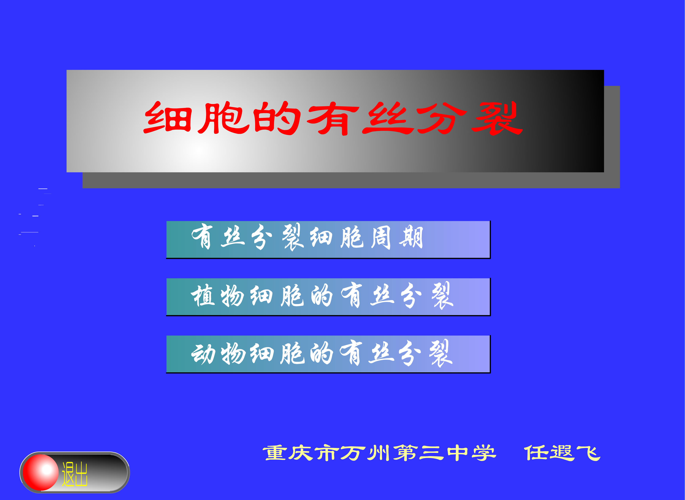

Slide 11
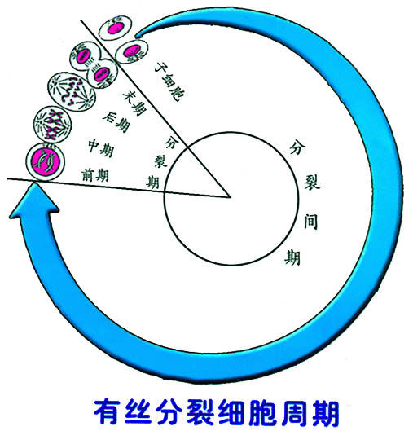
细胞周期是指连续分裂的细胞，从一次分裂完成时开始，到下一次分裂完成时为止。

Slide 12
注意
只有能连续分裂的细胞才有细胞周期
间期在前，分裂期在后
例如：
胚胎细胞、各类干细胞、生发层细胞
生长点细胞、各类分生组织细胞、形成层细胞
a
b
c
d
e

Slide 13
不同类型细胞的细胞周期持续时间（小时）
细胞 | 分裂间期 | 分裂期 | 合计
蛙单倍体胚细胞 | 35.3 | 1.6 | 36.9
仓鼠卵细胞 | 11.6 | 0.8 | 12.4
蚕豆根尖细胞 | 15.3 | 2.0 | 17.3

Slide 14
一个完整的细胞周期包括两个阶段：
分裂间期和分裂期
分裂间期：是分裂的准备期，包括复杂的变化，主要是DNA的复制和有关蛋白质的合成(或染色体的复制)，和细胞的适度生长。间期是整个细胞周期中极为关键的准备阶段。大约占周期的90％－95％。
分裂期：是将已复制的DNA一分二，平均分配到两个新形成的子细胞中去。人为将连续的细胞分裂过程分为四个时期（前期、中期、后期和末期）。大约占周期的5％－10％。

Slide 15
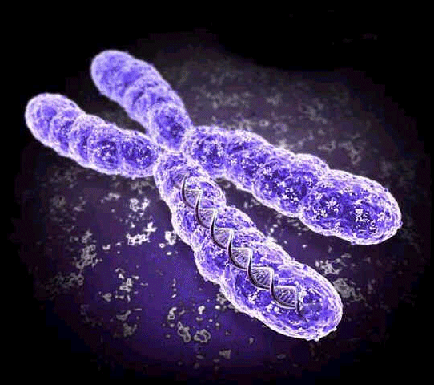
着丝点
染色单体
染色体的电镜照片

Slide 16
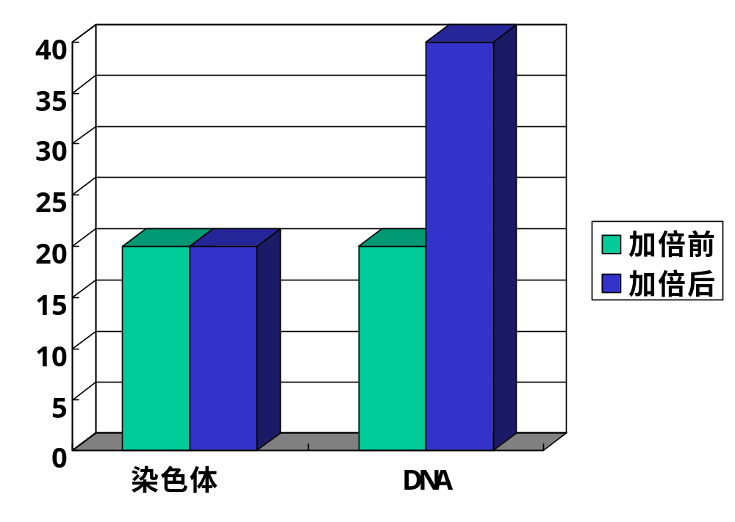
体细胞中遗传物质复制前后的数量变化
4n
2n
2n
2n
chromosome

Slide 17
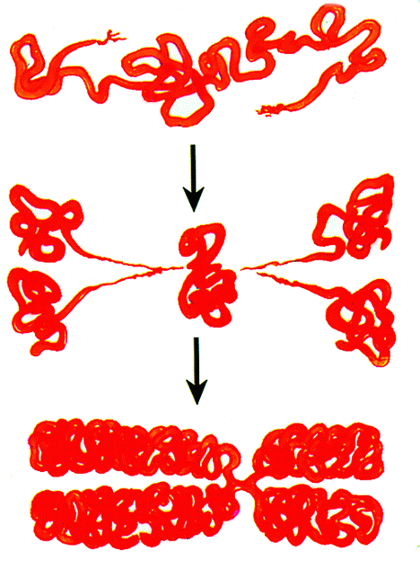
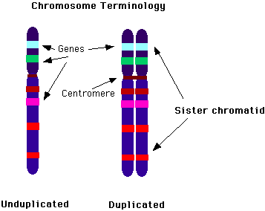
染色体、染色单体和DNA分子的数量关系
细胞中的染色体数目，以着丝点的多少为准。
DNA分子数以条形结构的数量为准
着丝点
复制
分裂
包括2条染色单体
1条染色体 1条染色体 2条染色体
1分子DNA 2分子DNA 2分子DNA

Slide 18
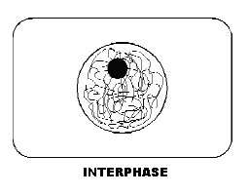
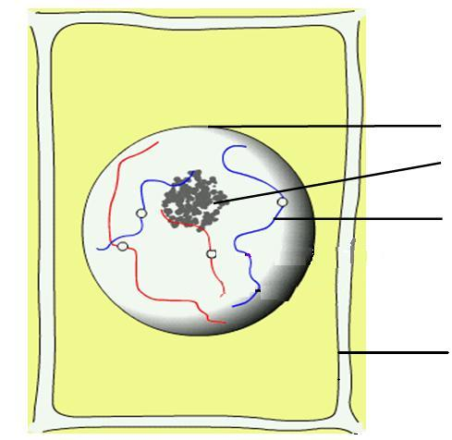
植物细胞有丝分裂过程
复习：下图所示序号的结构名称是什么？
１
核 膜
２
核 仁
３
染色质
４
细胞壁

Slide 19
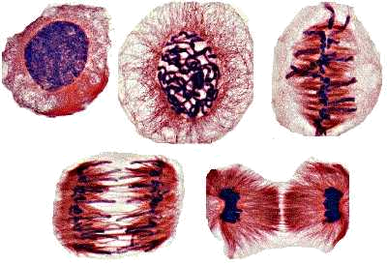
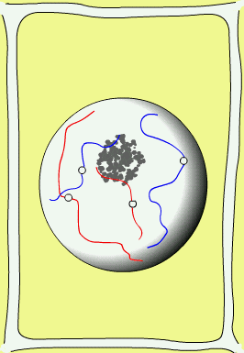
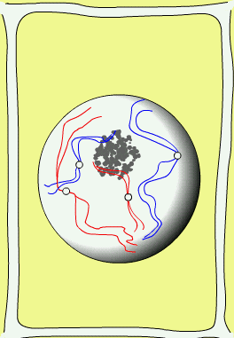
Interphase
间期
①变化：完成DNA的复制和
有关蛋白质的合成
核膜
核仁
②结果：每个染色体都形成
两个姐妹染色单体，呈染色质形态
染色质
间期（初）
间期（末）
复制

Slide 20
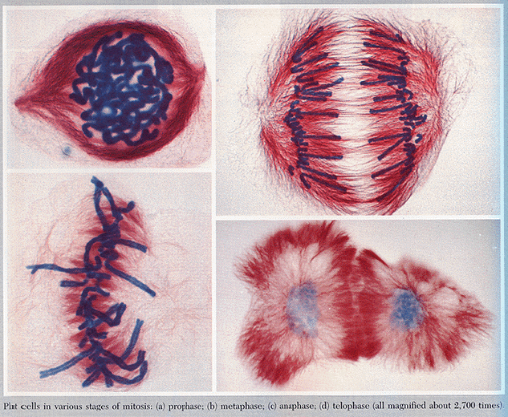
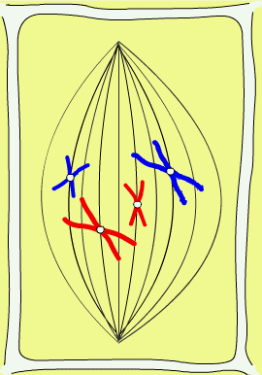
Prophase
前期
两消两现
染色质逐渐螺旋化，缩短变粗成为染色体, 散乱分布
纺锤丝
染色体
着丝点
核仁消失、核膜解体
细胞两极发出纺缍丝,形成纺缍体
间期
前期

Slide 21
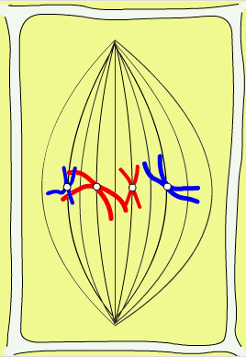
Metaphase
中期
整齐排列赤道板
①所有的染色体在纺锤丝的牵引下，着丝点都排列在赤道板上
②染色体的形态和数目最清晰观察的最佳时间
前期
中期

Slide 22
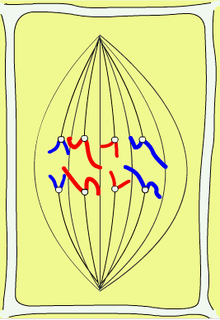
Anaphase
后期
一分为二向两极
①着丝点一分为二，姐妹染色单体分开，成为两条子染色体。并分别向两极移动，使细胞两极各有一套染色体
②染色单体消失，染色体数目加倍
中期
后期

Slide 23
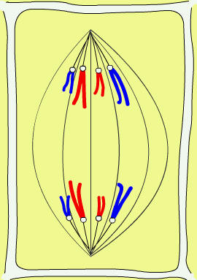
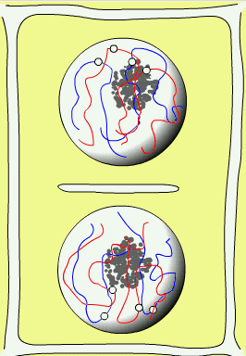
Telophase
末期
两现两消
①核膜、核仁重现
②染色体变成染色质
③纺锤体消失
④在赤道板位置出现细胞板形成细胞壁
细胞板
后期
末期

Slide 24
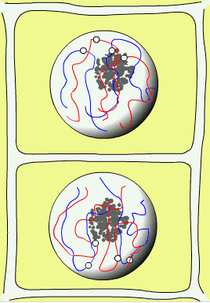
Telophase
末期
细胞板扩展成分隔两个子细胞的细胞壁，母细胞一分为二。
细胞壁
末期
末期

Slide 25
图形识别
指出下列各图分别属于植物细胞有丝分裂的什么时期？
前期
末期
间期
中期
后期

Slide 26
细胞有丝分裂各期的特点
时期 |  | 主要特点 | 染色体数 | 染色单体数 | DNA分子数
分裂 间期
分 裂 期 | 前期
 | 中期
 | 后期
 | 末期
DNA复制和有关蛋白质合成。
2n
0 → 4n
2n → 4n
两消两现：核膜核仁消失，染色体、纺锤体出现。
2n
4n
4n
染色体的着丝点整齐排列在赤道板上。
2n
4n
4n
着丝点分裂，染色单体分离，分别拉向两极。
4n
0
4n
两现两消：核膜核仁出现，染色体、纺锤体消失，细胞一分为二。
4n → 2n
0
4n → 2n

Slide 27
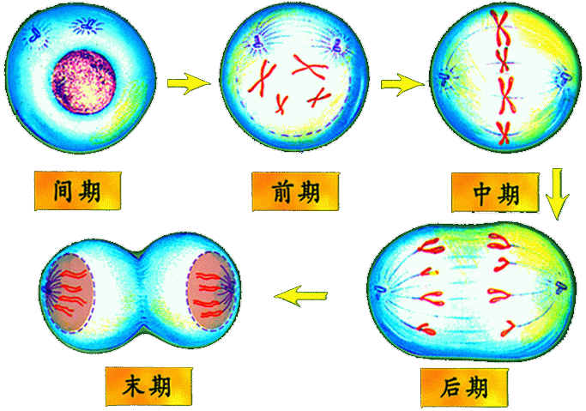
动物细胞有丝分裂过程

Slide 28
动植物细胞有丝分裂的比较
 | 植物细胞 | 动物细胞
不同点
相同点
1、前期：细胞两极发出纺锤丝构成纺锤体
1、前期：两组中心体发出星射线构成纺锤体
2、末期：细胞板形成细胞壁分成两个子细胞
2、末期：细胞膜内陷缢裂成两个子细胞
1、间期都有染色体的复制；
2、核膜、核仁的变化相同；
3、染色体的行为变化完全相同。

Slide 29
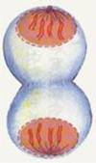
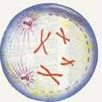



前期
末期
动物细胞和植物细胞有丝分裂的不同
2、末期细胞质的分裂
植物：细胞中部出现细胞板形成新细胞壁将细胞隔开。
动物：细胞中部的细胞膜向内凹陷使细胞缢裂。
1、前期纺锤体的来源：
植物：由两极直接产生。
动物：由中心体周围产生的星射线形成。

Slide 30
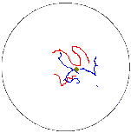
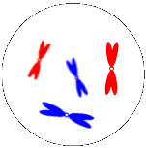
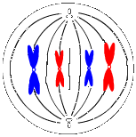
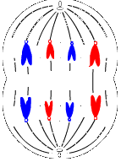
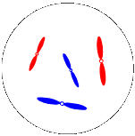
DNA、染色体、染色单体变化规律
后期短暂加倍
后期消失不见
间期开
始加倍
间期开
始出现
4N
分裂前后
保持一致
分裂前后
保持一致
2N
0
间期
前期
中期
后期
末期

Slide 31
有丝分裂的重要意义
亲代细胞的染色体经过复制以后,平均分配到两个子细胞中去.
由于染色体上有遗传物质,因而在生物的亲代和子代之间保持了遗传性状的稳定性.

Slide 32
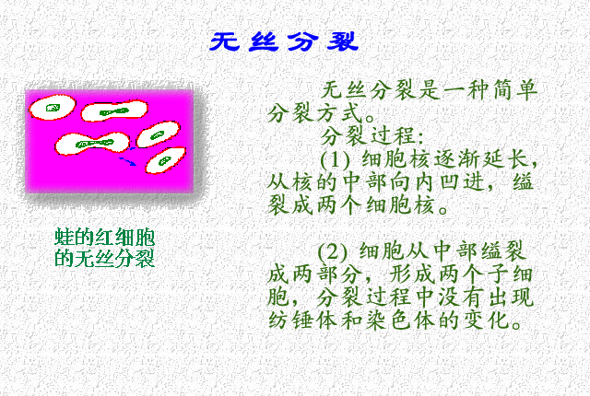
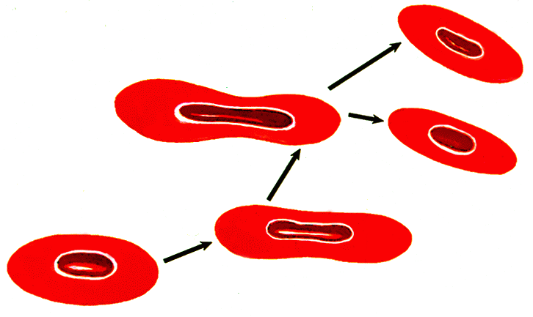

Slide 33
无丝分裂
分裂过程中，不出现染色体和纺锤体等结构
不具备典型的细胞周期

Slide 34
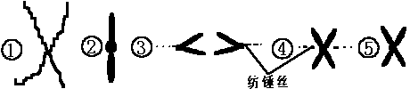
练习巩固
1、下图表示一个细胞有丝分裂过程中染色体变化的不同情况，在整个细胞周期中，染色体变化的顺序应该是
A.①④⑤③② B.②③①④⑤
C.①⑤④③② D.⑤④③②①

Slide 35
2、玉米的一个体细胞有10对染色体，经过2次连续的有丝分裂，形成的子细胞内各有染色体
A 5个 B 10个
C 20个 D 40个

Slide 36
3、下列哪一项叙述表明动物细胞正在进行有丝分裂
A．核糖体合成活动加强
B．线粒体产生大量ATP
C．中心体周围发射出星射线
D．高尔基体数目显著增多
4、若把处在有丝分裂后期的细胞与前期的细胞相比较，则后期的细胞中
A．DNA含量增加一倍，染色体数目不变
B．DNA含量不变，染色体数目增加一倍
C．DNA含量和染色体数目都增加一倍
D．DNA含量和染色体数目都不变

Slide 37
5、玉米体细胞中有20条染色体，在细胞有丝分裂后期，细胞中的染色体、染色单体、DNA分子数目依次为
A．20、20、20 B．20、40、40
C．40、0、40 D．20、0、20
6、有丝分裂过程中，细胞中DNA含量加倍和染色体数目的暂时加倍分别发生在
A、间期和末期 B、后期和末期
C、间期和中期 D、间期和后期

Slide 38
7、植物细胞有丝分裂末期，在细胞板附近较多的细胞器是
A、线粒体 B、内质网
C、核糖体 D、高尔基体
8、蚕豆细胞在有丝分裂后期染色体数为24个，那么蚕豆的体细胞中染色体对数为
A、3对 B、6对
C、2对 D、24对

Slide 39
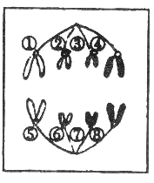
有丝分裂
后
9、此细胞处在 的 期。
①此细胞有 条染色体、 条染色单体、
个DNA分子
②在其刚形成的子细胞中有
条染色体、 条染色单体、
个DNA分子。
8
0
8
4
0
4

Slide 40
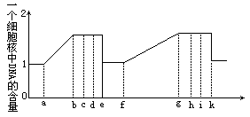
8、下图示连续分
裂的细胞在各个时期
细胞核内DNA含量测
定结果，请根据图回
答下列问题：
（1）一个完整的细胞
周期是从_______开始，到________为止。
（2）核膜开始解体，核仁逐渐消失，纺锤体的形成是图中的_______至_______段。
（3）着丝点分裂，两条姊妹染色单体分离是在图中_______至_______段完成的。
（4）研究染色体的形态和数目最佳时期是图中____至___段。
（5）DNA加倍是在图中_______到_______段。
（6）染色体数比原来的母细胞增加一倍是图中的___到___段。
（7）染色单体的形成是在图中_______至_______段。
a
f
b(g)
c(h)
d(i)
e(k)
c(h)
d(i)
a(f)
b(g)
d(i)
e(k)
a(f)
b(g)

